Slide 1


BONGHI – ROSMINI
Obiettivi e figure

Slide 2







La situazione attuale
docenti
studenti
?
Boh!
?
Mha!

Slide 3
Cosa serve?
motivazione
coinvolgimento
Natura, colore, tecnologia ….
Tante cose materiali e non,
perché ….
per diventare adulti nella società di oggi è particolarmente difficile

Slide 4
Metodologie innovative

Slide 5
PNSD
La legge 107 prevede che dall’anno 2016 tutte le scuole inseriscano nei Piani Triennali dell’Offerta Formativa azioni coerenti con il Piano Nazionale Scuola Digitale, per perseguire specifici obiettivi.

Slide 6
Obiettivi
di sviluppo delle competenze digitali degli studenti;
di potenziamento degli strumenti didattici laboratoriali necessari a migliorare la formazione e i processi di innovazione delle istituzioni scolastiche;
di adozione di strumenti organizzativi e tecnologici per favorire la governance, la trasparenza e la condivisione di dati;
di formazione dei docenti per l’innovazione didattica e lo sviluppo della cultura digitale;
di formazione del personale amministrativo e tecnico per l’innovazione digitale nella amministrazione;
di potenziamento delle infrastrutture di rete;
di valorizzazione delle migliori esperienze nazionali;
di definizione dei criteri per l’adozione dei testi didattici in formato digitale e per la diffusione di materiali didattici anche prodotti autonomamente dalle scuole.

Slide 7
Si tratta di un’opportunità di innovare la scuola, adeguando non solo le strutture e le dotazioni tecnologiche a disposizione degli insegnanti e dell’organizzazione, ma soprattutto le metodologie didattiche e le strategie usate con gli alunni in classe.

Slide 8
Attori e ruoli
Animatore digitale
L’animatore digitale individuato in ogni scuola sarà formato in modo specifico affinché possa (rif. Prot. N° 17791 del 19/11/2015) “favorire il processo di digitalizzazione delle scuole nonché diffondere le politiche legate all'innovazione didattica attraverso azioni di accompagnamento e di sostegno sul territorio del piano nazionale scuola digitale”.
E’ una figura di sistema (e non di supporto tecnico) che insieme al DS e al DGSA avrà un ruolo strategico nella diffusione dell’innovazione a scuola.

Slide 9
Qual è il suo ruolo?
(cfr. Azione #28 del PNSD)
Formazione interna:
stimolare la formazione interna alla scuola negli ambiti del PNSD, attraverso l’organizzazione di laboratori formativi (senza essere necessariamente un formatore), favorendo l’animazione e la partecipazione di tutta la comunità scolastica alle attività formative, come ad esempio quelle organizzate attraverso gli snodi formativi;
Coinvolgimento della comunità scolastica:
favorire la partecipazione e stimolare il protagonismo degli studenti nell’organizzazione di workshop e altre attività, anche strutturate, sui temi del PNSD, anche attraverso momenti formativi aperti alle famiglie e ad altri attori del territorio, per la realizzazione di una cultura digitale condivisa;
Creazione di soluzioni innovative:
individuare soluzioni metodologiche e tecnologiche sostenibili da diffondere all’interno degli ambienti della scuola (es. Uso di particolari strumenti per la didattica di cui la scuola si è dotata; la pratica di una metodologia comune; informazione su innovazioni esistenti in altre scuole; un laboratorio di coding per tutti gli studenti), coerenti con l’analisi dei fabbisogni della scuola stessa, anche in sinergia con attività di assistenza tecnica condotta da altre figure.

Slide 10
Attenzione
L’animatore digitale è solo il portavoce di un progetto digitale che vuole essere espressione delle esigenze di tutte le componenti scolastiche e che diventa la risultante della collaborazione e dell’apporto di tutto il personale scolastico, dei rappresentanti dei genitori e degli studenti, e del personale ATA e dei tecnici di laboratorio.

Slide 11
Team Digitale
(cfr. Azioni #25 e #26 del PNSD)
n. 3 docenti che andranno a costituire il team per innovazione digitale.
n. 2 assistenti amministrativi.
n. 1 assistente tecnico.
Ha la funzione di supportare e accompagnare l'innovazione didattica nelle istituzioni scolastiche e l'attività dell‘animatore digitale

Slide 12
Team dell’innovazione
(cfr. Azione #25 del PNSD)
n. 10 docenti
che riceveranno un’adeguata formazione per aumentare le proprie competenze in materia di innovazione digitale, didattica e organizzativa e divulgarle nella scuola.

Slide 13
Le chiavi magiche:
cognitivismo
costruttivismo
flipped classroom
cooperative learning

Slide 14
Strumenti necessari
lim
Computer
piattaforme didattiche
strumenti tecnologici

Slide 15


e poi …
empatia
curiosità
fantasia
creatività
passione

Slide 16
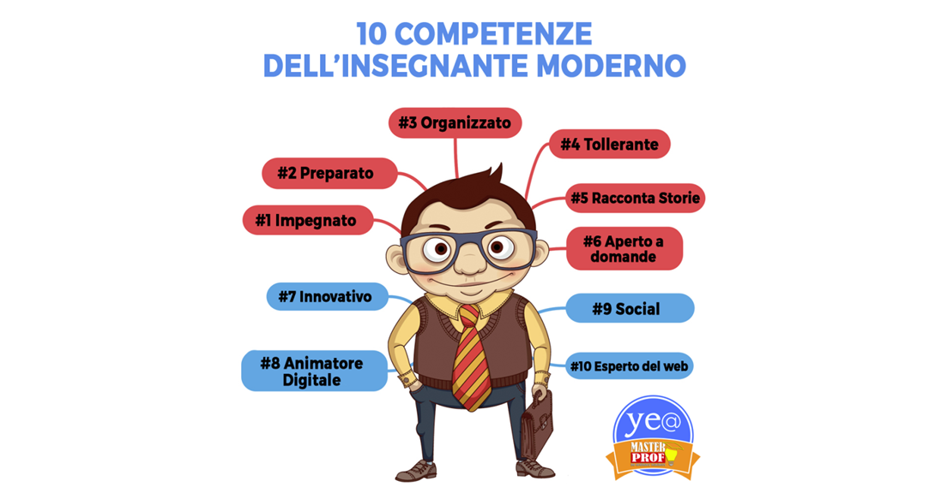
Non basta insegnare…
Bisogna voler insegnare!

Slide 17
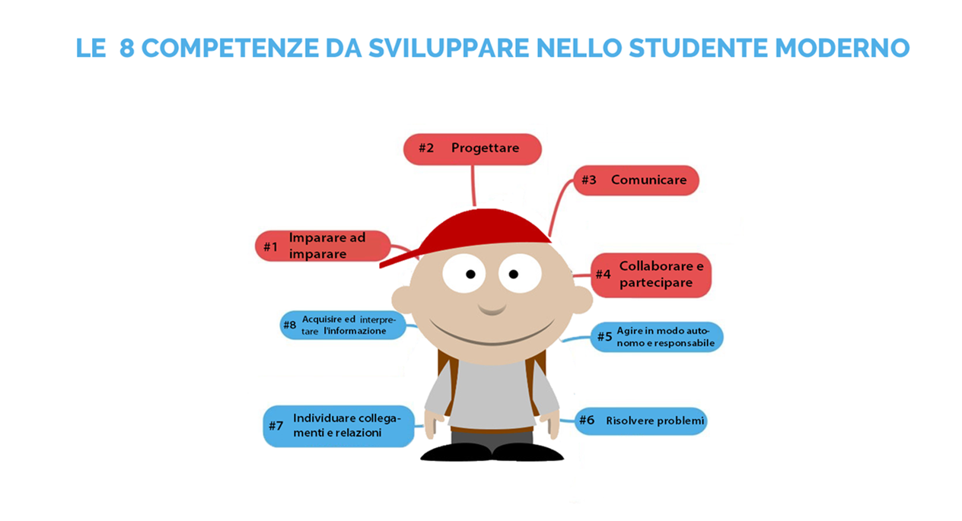

Slide 18

Animatore Digitale:
Prof.ssa Luisa Maria Ruta
Team digitale:
Prof.ssa Concetta Vannella
Prof. Antonio Di Pasqua
Prof. Matteo De Mutiis
Ass.te amm.vo Gennaro Meccariello
Ass.te amm.vo Giannicola Venditti
Ass.te amm.vo Angela A. Santacroce
Ass.te tecnico Anna Maria Mastrolonardo

